Slide 1
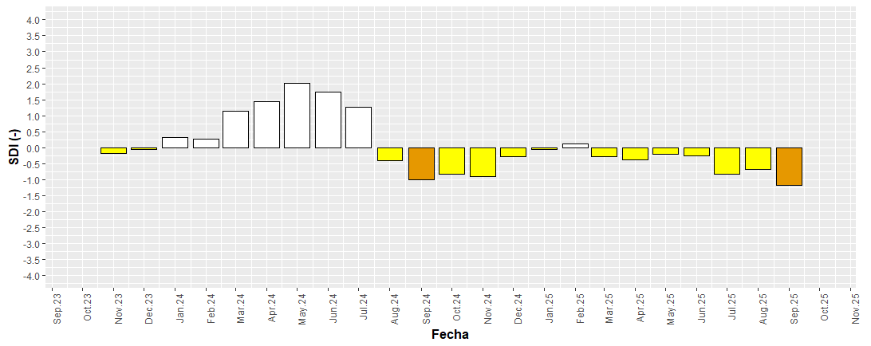
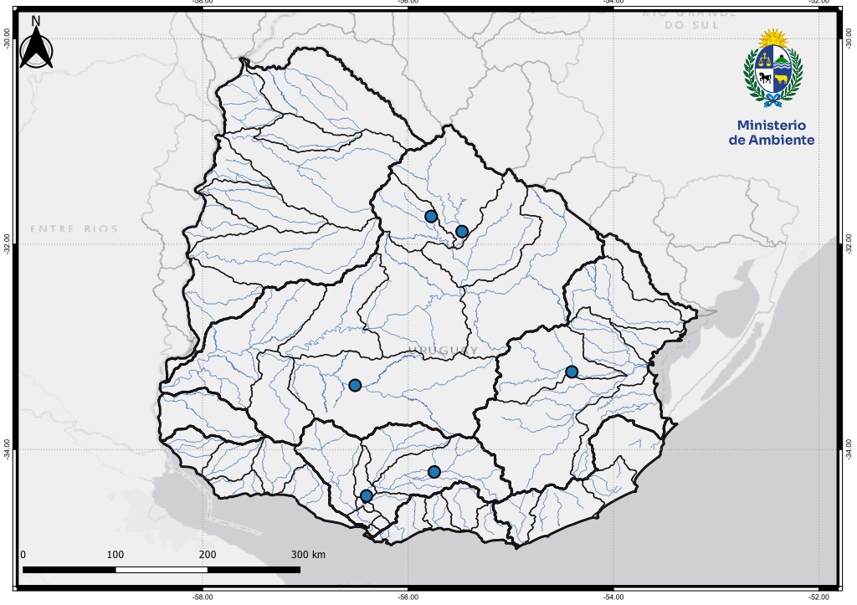
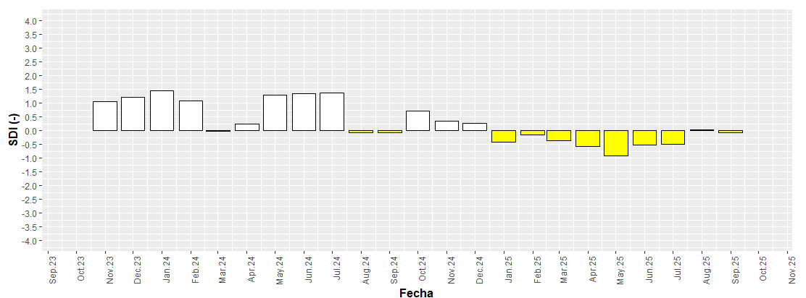
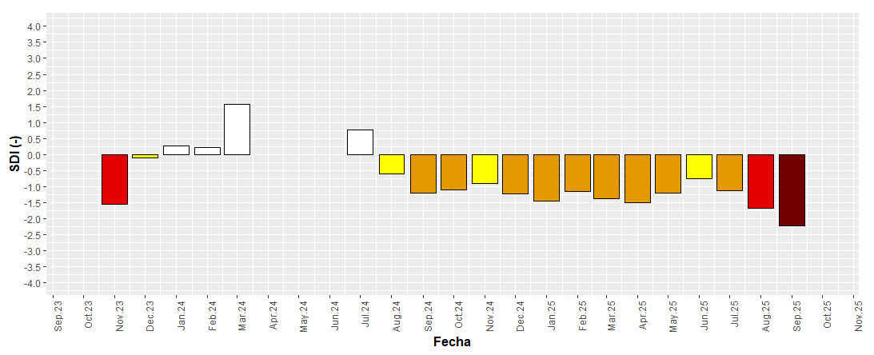
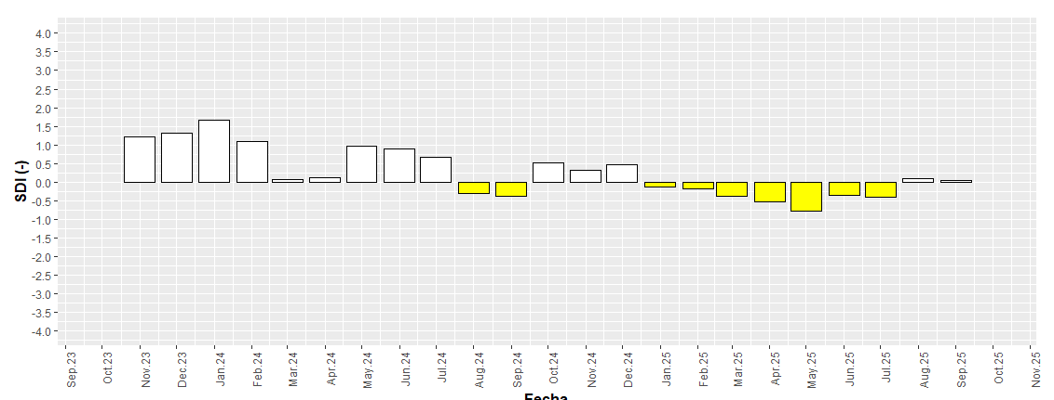
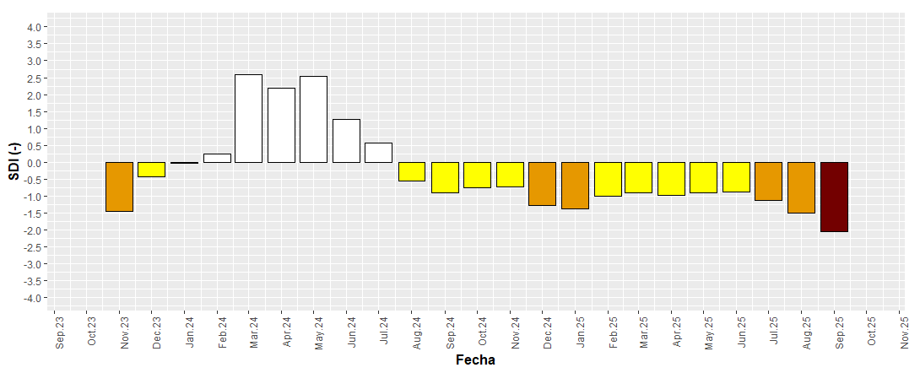
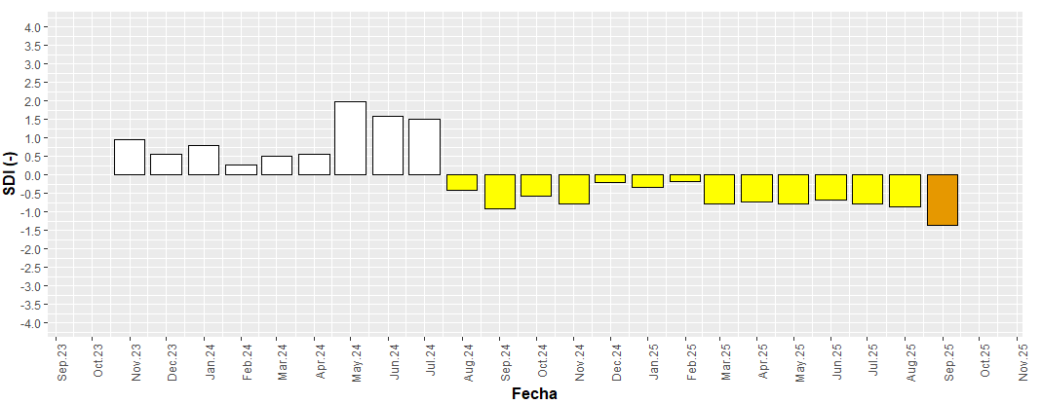
Índice Estandarizado de Caudales (SDI)
Río Yí en Durazno Pte. Ruta 5
Ao. Tres Cruces en Paso Baltasar
Río Santa Lucía en Fray Marcos
Río Tacuarembó en Paso del Borracho
Río Santa Lucia en Pte. Ruta 11
Río Olimar Grande en Pte. Ruta 8
Extrema | Severa | Moderada | Leve | No sequía

Slide 2
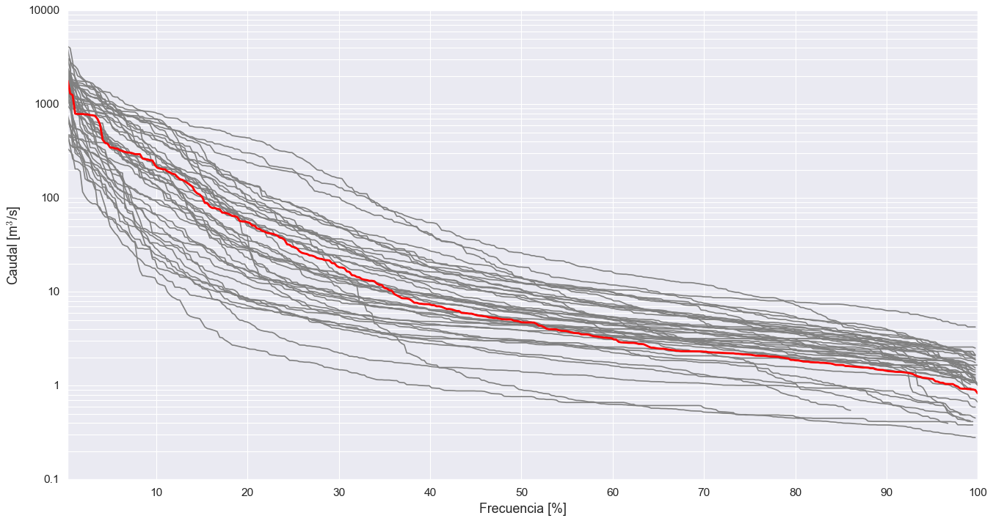
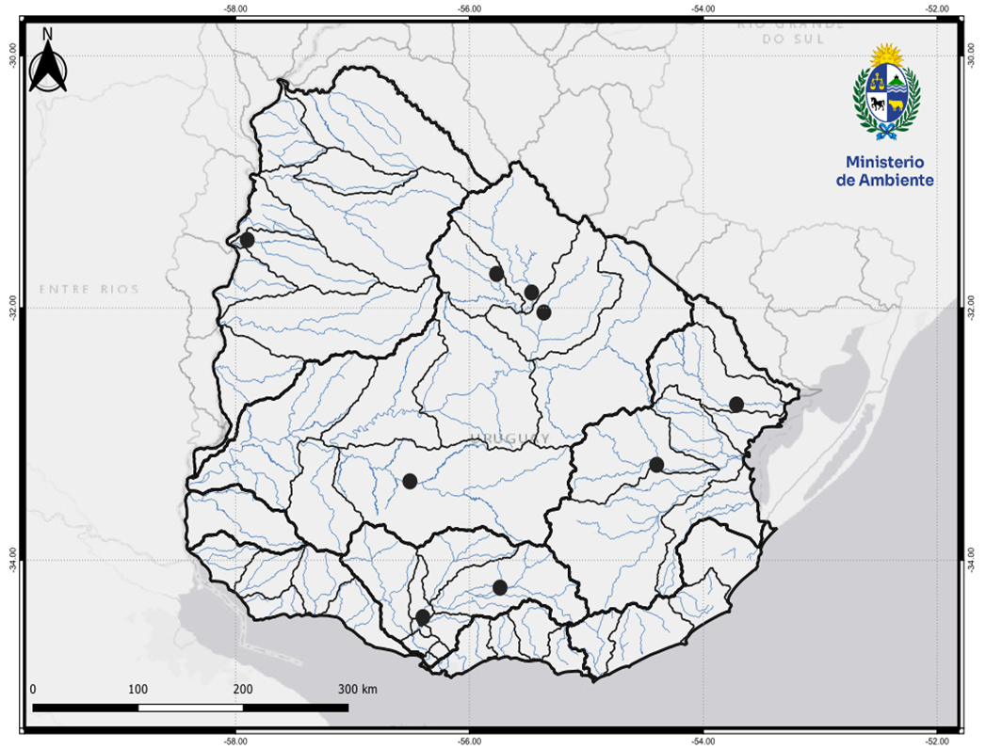
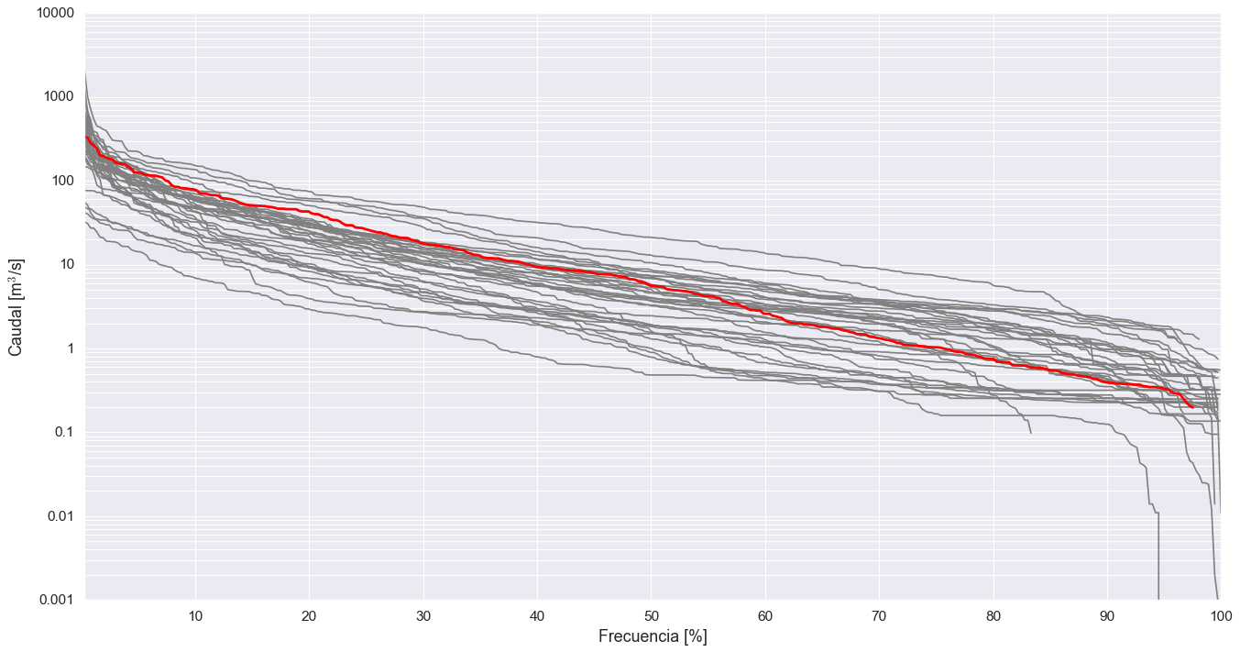
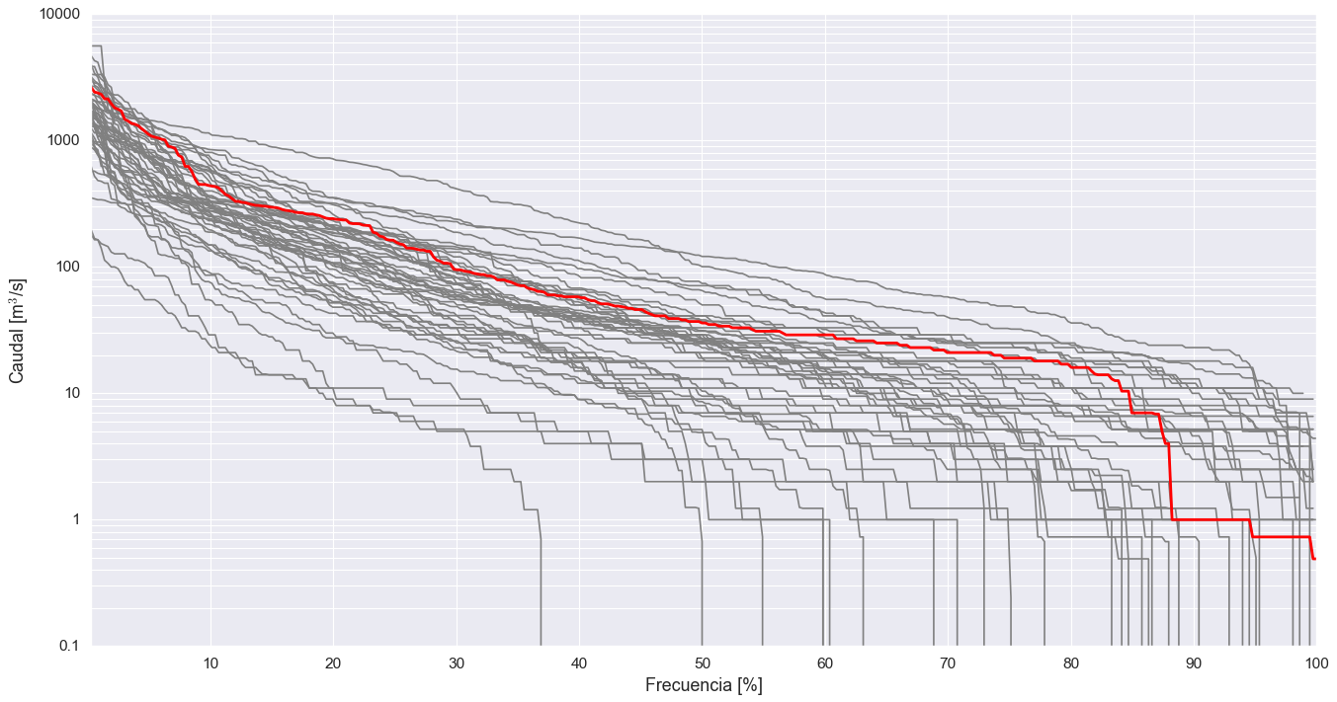
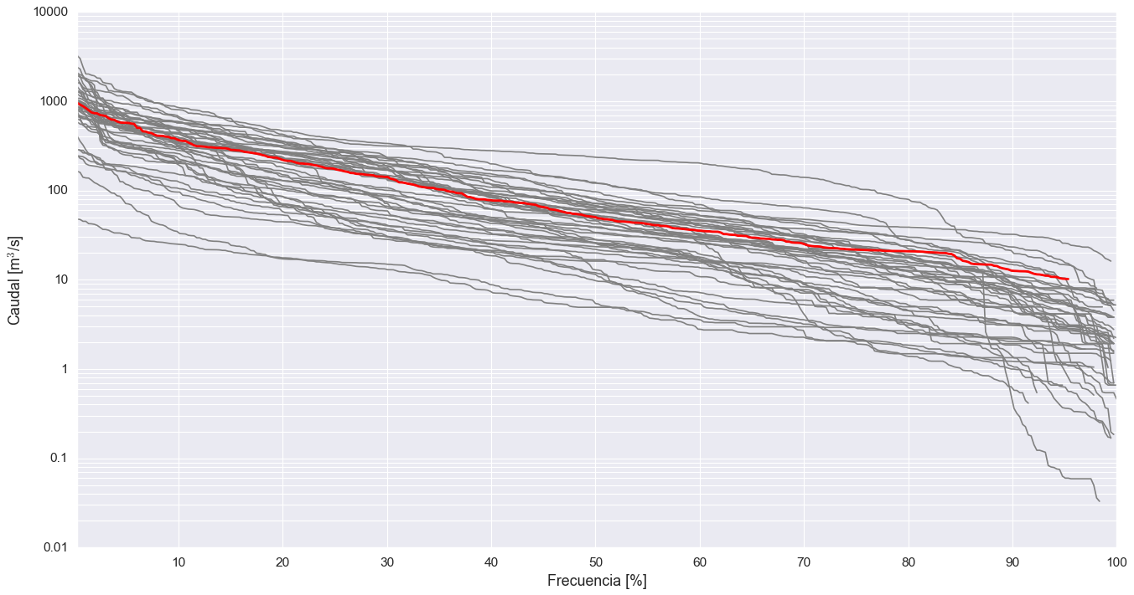
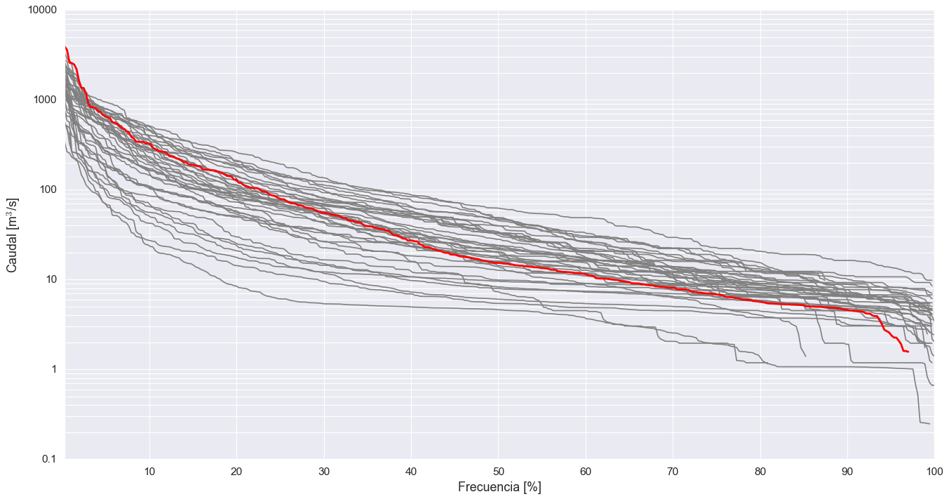
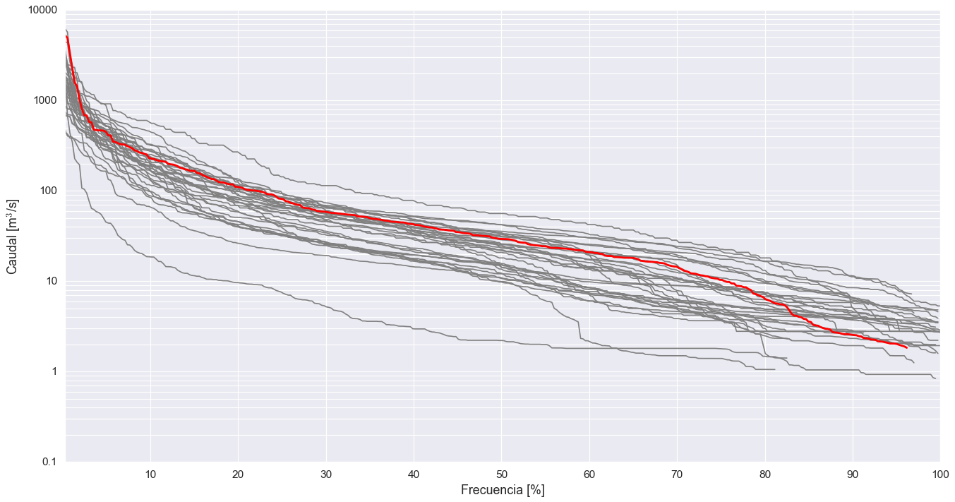
Río Daymán en Pte. Ruta 3
Ao. Tres Cruces en Paso Baltasar
Río Yí en Durazno Pte. Ruta 5
Río Tacuarembó en Paso del Borracho
Río Santa Lucia en Pte. Ruta 11
Río Olimar Grande en Pte. Ruta 8

